Slide 1
Aneszteziológiai szövődmények
-Intubációs szövődmények
-Hypoxia
-Embolizációk
-Malignus hyperthermia
-Anaphylaxia
-Hypothermia
-Hypotensio
-Hypertensio
-Intraoperatív ritmuszavarok
-PONV Dr. Kohár Krisztina
MEOK KAIBO

Slide 2
I. Intubációs szövődmények
1. Sérülések
->szájüreg, orrüreg, garat sérülése
-> hangszalagsérülés
-> tracheafal sérülése: közvetlenül vagy a mandzsetta nyomása által
-> fogak kimozdulása
*intubálás előtt az aktuális állapot dokumentálása
-> orrüregi/ szájüregi vérzés
* nasotrachealis intubálás előtt az orr nyálkahártyájának anaemizálása

Slide 3
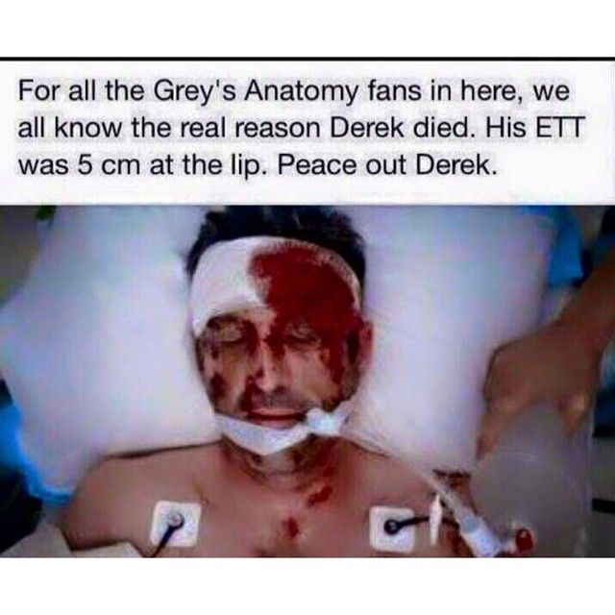
2. Nem megfelelő tubuspozíció
-> intubálás a nyelőcsőbe
* kapnográf!
* hallgatózás
* szaturáció csökkenése –késői jel
-> féloldali intubálás (túl mélyre vezetett vagy becsúszott tubus)
bal oldalon (esetleg a jobb felső lebeny felett) nincs légzési hang
->tubus kicsúszása
a gégében lévő felfújt mandzsetta a hangszalagok
sérülését okozhatja

Slide 4
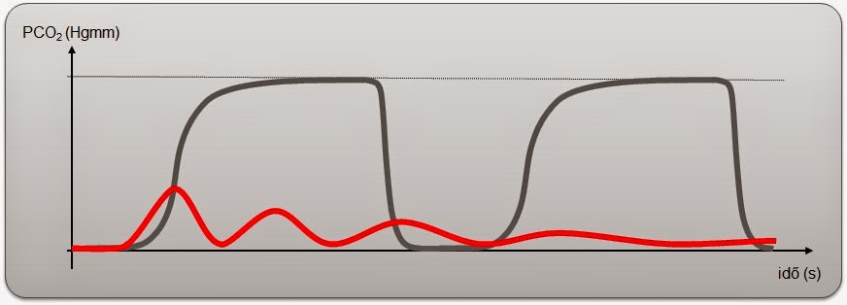
Hol a tubus?
- a tracheában ☺
- a nyelőcsőben ☹

Slide 5
3. Az intubálás és extubálás okozta keringési reakció: a presszorreflex
RR
tachycardia
intracranialis nyomás
intraocularis nyomás
Egészségesekben nem okoz problémát, de hypertonás, arterioscleroticus, coronariabetegekben vagy a kórállapotból kifolyólag (emelkedett ICP) súlyos szövődményekhez vezethet.
Megelőzés: megfelelő mélységű narkózis

Slide 6
4. Légúti elzáródás
-> tubus elzáródása
Vizuális ellenőrzés: nincs-e megtörve?
Leszívás
Ha nem megy: mandzsetta leengedése után leszívás
Ha nem megy: tubuscsere
-> laryngospazmus = a hangszalagok görcsös záródása miatti lélegeztetési nehezítettség
- gyakrabban gyerekeknél, felületes anesztéziában, ha a gégebemenetet valami ingerli ( vér, váladék, Guedel)
- Th: 100 % O2, reintubálás (szukcinil-kolinnal)
-> bronchospazmus
- gyakrabban asthmás betegeknél, a légutak mechanikai vagy kémiai ingerlésére
-Th: ß-mimetikum, kortikoszteroid, adrenalin
-> idegen test aspiráció

Slide 7
5. Hányás, aspiráció…
Elhúzódó gyomorürülés:
baleset, trauma utáni állapot
erős fájdalom
terhesség, peripartum időszak
alkohol abusus
GI obstukció
Diabateses vagy bármely más okból kialakult autonom neuropathia
Opioidhatás
Teltgyomrú beteg indukciója:
gyomor pH-emelése (PPI, antacidumok: Na-citrát)
gyomorürülés serkentése (metoclopramid)
Levin-szonda
pozícionálás
RSI-szerinti indukció
Mendelson-szindróma: savas gyomortartalom aspirációs súlyos kémiai tüdőgyulladást okoz

Slide 8
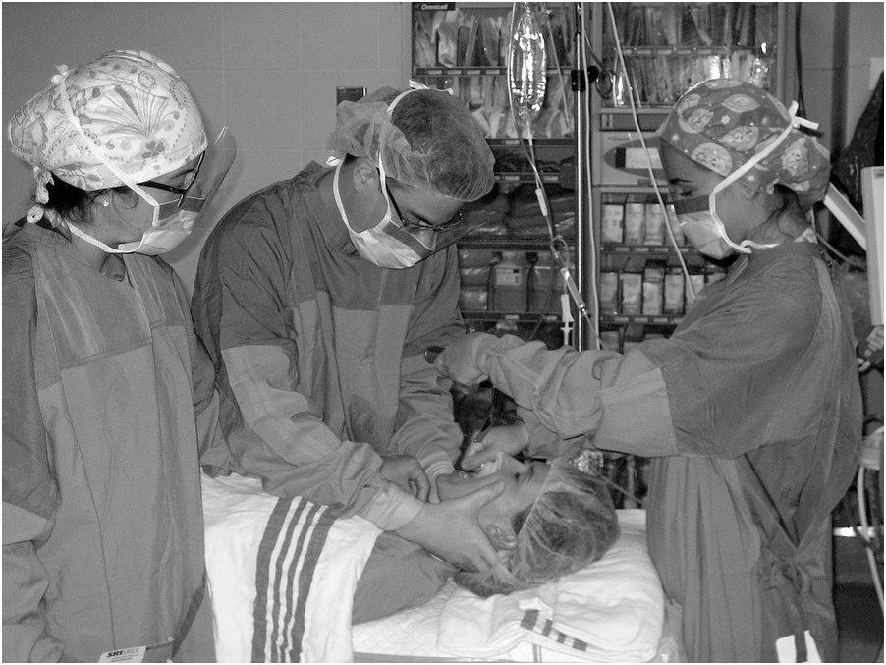
6. Gerincvelő- sérülés
Mindaddig, amíg fennáll a nyaki gerinc instabilitásának gyanúja a nyak immobilizációját biztosítani kell
Intubálás közben MILS

Slide 9
II. Hypoxia
Légzőrendszer elzáródás/ szétesés
Lélegeztetési hiba
Váladék, aspiráció
Bronchospazmus
PTX
Atelectasia
Tüdőeoedma
Szívelégtelenség
Sokk
Emboliák
Malignus hyperthermia

Slide 10
III. Embolizációk
1. Thromboembólia
- leggyakrabban posztop 3-10 nap között
- v. poplitea, iliofemoralis vénák felől
- kockázati tényezők:
  Tartós immobilizáció
  Malignus alapbetegség
  Dohányzás
  Orális antikoncipiens
  Terhesség
  Gyermekágy
  Trauma
  Medencei és alsóvégtagi műtétek
  Thrombophilia
  Krónikus gyulladásos kórkép
  -intraoperatív tüdőembolia terápiája: műtőben szupportív, majd thrombolysis vagy terápiás antikoagulálás

Slide 11
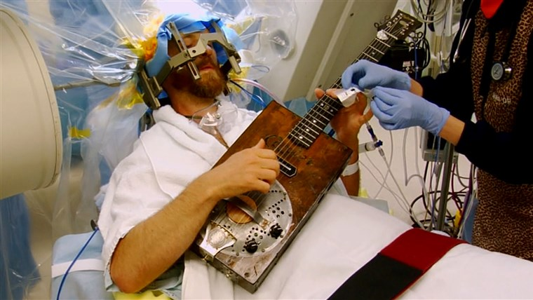
2. Zsírembólia
-trauma, nagy csöves csontok törése kapcsán
3. Légembólia
-koponya, nyaki műtéteknél
-emelt fejhelyzetben
Hypoxia, hypotonia, arrhytmiák, nyaki vénák teltsége
Kezelése: fej süllyesztési, műtéti terület elárasztása sóoldattal, levegő kiszívása centrális vénás kanülön kereszül, sz. sz. keringéstámogatás, CPR

Slide 12
IV. Malignus hyperthermia
-ritka , öröklődő kórkép
-vázizmok Ca-csatornájának hibája
- trigger hatására (szukcinil-kolin, inhalációs anesztetikumok) a sarcoplazmás reticulomból Ca áramlik a cytoplazmába, relaxációs képtelenséget okozva
-szöveti anyagcsere extém mértékűvé fokozódik, ATP-raktárak kiürülnek
T ↑, RR ↑, HR ↑, ETCO2 ↑, izzadás, izomrigiditás, hypoxia, acidózis
Izomsejtek szétesése → hyperkalaemia, myoglobinuria → veseelégtelenség
Th: trigger adását fel kell függeszteni
100%-os O2 lélegeztetés, fiz. hűtés, iv. dantrolen

Slide 13
V. Anaphylaxia
Iv. adott szerek (anesztetikum, antibiotikum, NSAID) gyorsan reakcióba lépnek az immunsejtekkel
Patofiziológia:
->IgE mediált immunreakció
-> „anaphylactoid” reakció –komplement rendszer aktiválódás
->direkt hisztamin felszabadítás
Tünetek: bőrtünetek, brochospazmus, hypotonia
Th: Tonogén 0,5 mg im. (0,05-0,1 mg iv.), ß-mimetikum, szteroid, folyadék, vazopresszor sz. sz.

Slide 14
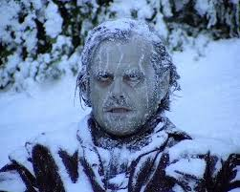
VI. Hypothermia
Ha maghőmérséklet 36 °C alá megy
Veszélyeztetettek: újszülött, csecsemő, gerincvelősérült, égett, idős beteg
Anesztetikumok hatására a hypothalamus hőszabályozása gyengül, hideg infúziók, öblítőfolyadékok, gázok
->metabolizmus redukálódik, perctérfogat csökken, szöveti oxigénleadás romlik, metabolikus acidózis, alvadási zavarok, csökkent immunválasz alakul ki ☹
Ébredéskor jelentkező remegés fokozza az oxigénfelhasználást , terheli a szívizmot ☹
Megelőzés: megfelelő környezeti hőmérséklet
        A nem operált testrészek takarása
        Meleg levegővel áramoltatott takaró
        Alacsonyáramlású narkózis
        Melegített infúzió és transzfúzió

Slide 15
VII. Hypotensio
MAP <60 Hgmm
Károsodik a glomerularis filtráció, az agyi- és coronariakeringés
Preoperatív hypotensiot lehetőség szerint rendezni kell
Okai:
-túl mély anesztézia
-hypovolemia (vérzés)
-vazodilatáció
-szepszis
-anaphylaxia
-szívelégtelenség
-mechanikus okok (VCI-sy terhességben, paricardialis tamponád)
-megnövekedett intrathoracalis nyomás
Th: megfelelő oxigenizáció biztosítása, folyadékbevitel, pozicionálás, oki th

Slide 16
VIII. Hypertensio
Tartósan RR> 180/110 Hgmm elektív műtét halasztásra kerülhet
Veszélyei: bal szívfél terhelés, tüdőeodema, stroke
Okai:
-felületes anesztézia
-fájdalom
-hypoxia, hypercapnia
-intubálás/ extubálás = presszorreflex
-gyógyszerhatás (ephedrin, adrenalin, ketamin)
- malignus hyperthermia
-pheochromocytoma
-mechanikus ok (aorta lefogás)
-fentiek kizárása után: esszenciális hypertonia
Th: oki, ill. rövidhatású antihipertenzív szerek (urapidil, nitrát)

Slide 17
IX. Intraoperítv ritmuszavarok
Okai:
-hypoxia, hypercapnia, hypovolemia, anaemia, sav-bázis –ioneltérések
-felületes anesztézia, fájdalom, légúti manipuláció, anesztetikumok, mechanikus ingerek (szív-tüdő- nyelőcsőműtét)
-gyógyszerhatás (atropin, adrenalin, ephedrin, dopamin, ketamin, digitálisz)
-fokozott metabolizmus (láz, égés, szepszis), malignus hyperthermia, pheochromocytoma
Kiváltó ok kezelése!
Hemodinamikai következményekkel járó, ill. fokozatosan súlyosbodó aritmiákat kell kezelni.

Slide 18
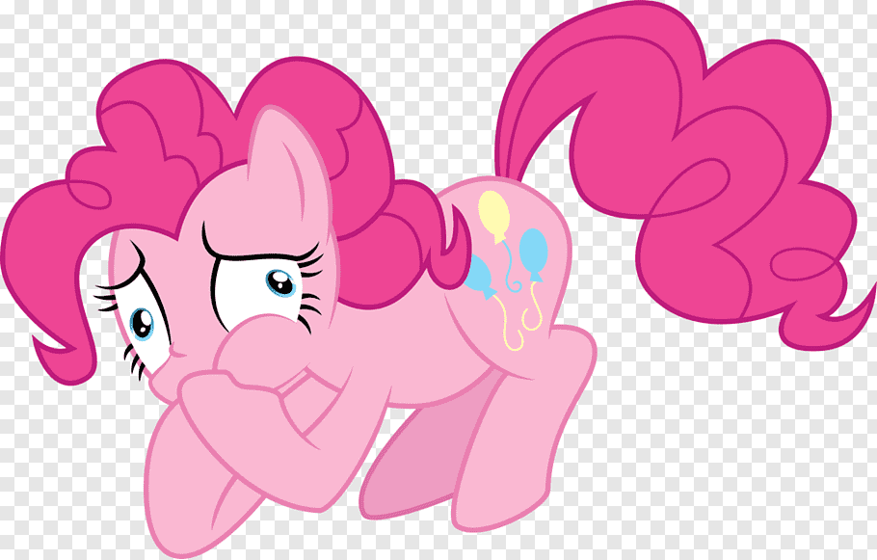
X. PONV -posztoperatív hányinger, hányás
Hajlamosító tényezők:
  női nem, terhesség, túlsúly
  GI- nőgyógyászati, szemészeti, ortop- műtét
  opioidok, inhalációs anesztetikumok, hypotensio, hypovoleamia, vérnyelés műtét közben
  Megelőzése: TIVA, regionális anesztézia, preventíven szerotoninantagonista
  Kezelése: sebészi szövődmény kizárása, metoclopramid, ondansetron, dexamethason, scopalamin, DHBP

